Slide 1


Ⅰ. 인간, 사회, 환경과
행복
1. 인간, 사회, 환경의 탐구
2. 삶의 목적으로서의 행복
3. 행복한 삶을 위한 조건
물을 얻기 위해 먼 길을 걸어온 아이들이 환하게 웃고 있다. 아이들은 자신의 삶을 행복하다고 생각할까? 행복한 삶을 살기 위해 우리에게 필요한 것은 무엇일까?
행복한 삶을 살기 위해서는 기본적인 생활을 영위할 수 있는 여건이 마련되어야 한다. 경제적 안정, 편리하고 쾌적한 주거 환경, 민주화된 정치 체제, 도덕적 실천 등이 그것이다. 다만 주어진 여건과 상관없이 스스로의 삶에 만족한다면 언제 어디서든 행복한 사람이 될 수 있다.

Slide 2

Ⅰ. 인간, 사회, 환경과 행복
고등 통합사회
1. 인간, 사회, 환경의 탐구

Slide 3
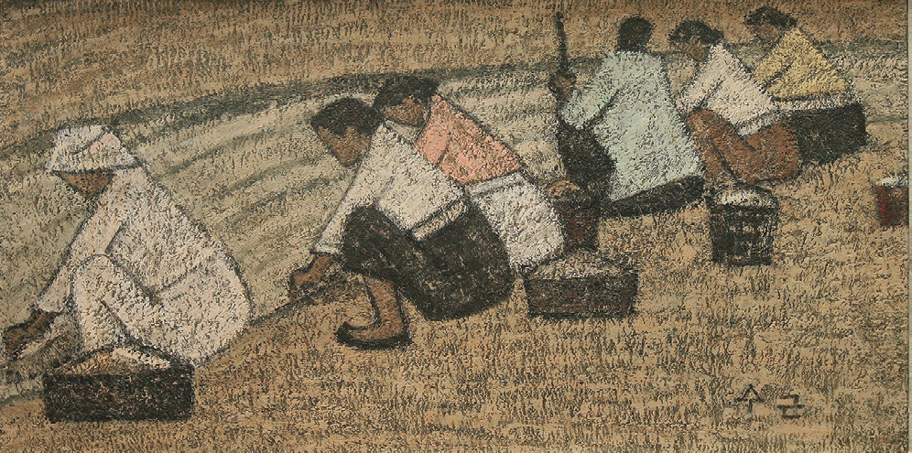
생각 펼치기
교과서 12쪽
- 박수근, 「빨래터」
과거 빨래터는 마을 공동의 생활 공간이자 만남의 공간이었다. 마을의 아낙네들은 이곳에 나와 빨래를 하면서 살아가는 이야기를 나누었고 정보도 주고받았다.
이 작품의 화가 박수근(1914~1965)은 암울한 시대를 살았던 우리네 소박한 일상을 애정 어린 눈길로 화폭에 담았다.

Slide 4
생각 펼치기
교과서 12쪽
아낙네들이 복장이나 빨래를 하는 공간을 통해 시대적 배경을 말해 보자.
무명 저고리와 치마를 입은 아낙네들이 동네 냇가에서 빨래를 하면서 서로 이야기하는 모습이며, 산업화 이전 시대인 1950년대 서민들의 삶을 보여준다.
당시의 정보 소통 공간과 오늘날의 정보 소통 공간의 차이점은 무엇일까?
당시의 의사소통은 대면적 접촉이 가능한 범위나 전화, 우편 등의 통신 수단에 의존하였지만, 오늘날에는 인터넷, SNS와 같이 시간과 장소에 구애받지 않는 비대면 접촉 방식의 의사소통이 크게 증가하였다.

Slide 5
꼭꼭! 자기 점검
교과서 12쪽
학습 전개 과정을 읽고 체크(V)하면서 단원의 구조를 파악해 보자.
시간적, 공간적, 사회적, 윤리적 관점의 특징을 이해한다.
구체적인 사회 현상을 네 가지 관점에서 탐구한다.
네 가지 관점의 탐구 내용을 바탕으로 사회 현상을 통합적으로 이해한다.
17쪽에서
학습 결과를
평가한다.
학습 전개 과정을 바탕으로 나의 목표를 세워 보자.

Slide 6
01. 인간, 사회, 환경을 바라보는 관점
1-1. 인간, 사회, 환경의 탐구
교과서 13쪽
학습 목표
1. 인간, 사회, 환경을 탐구하는 방법을 이해한다.
2. 시간적 · 공간적 · 사회적 · 윤리적 관점의 특징을 이해한다.
핵심 개념
시간적 관점, 공간적 관점, 사회적 관점, 윤리적 관점

Slide 7
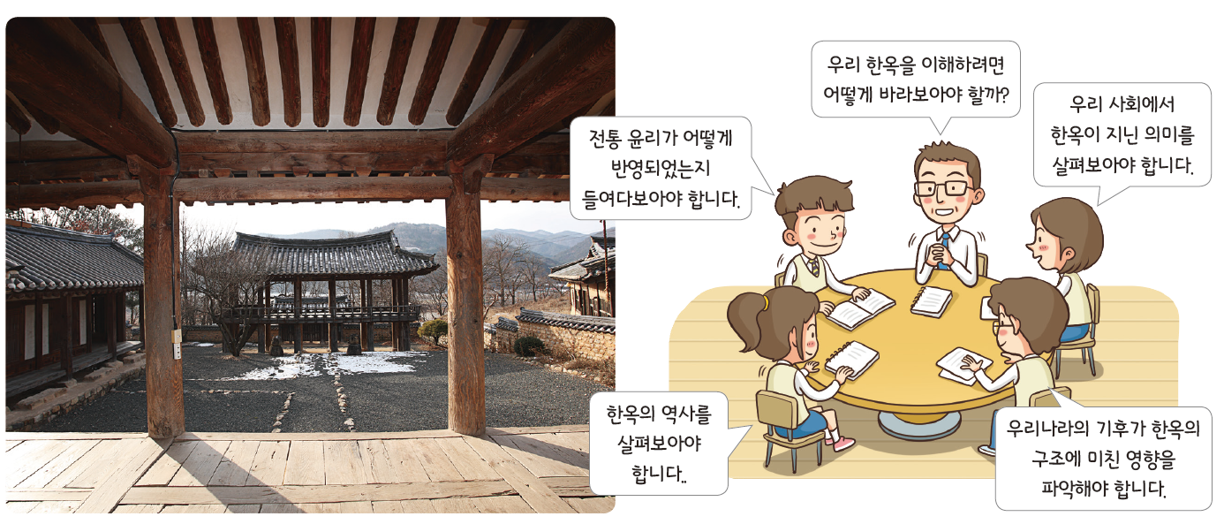

01. 인간, 사회, 환경을 바라보는 관점
1-1. 인간, 사회, 환경의 탐구
교과서 13쪽
위의 친구들은 각각 한옥을 어떠한 관점에서 바라보고 있을까?
선생님 우측부터 시계 방향으로 사회적 관점, 공간적 관점, 시간적 관점, 윤리적 관점에서 한옥을 바라보고 있다.

Slide 8
01. 인간, 사회, 환경을 바라보는 관점
1-1. 인간, 사회, 환경의 탐구
교과서 13쪽
인간, 사회, 환경을 어떻게 탐구할까?
인간은 독립적 존재가 아니라 사회, 환경과 상호 작용하면서 서로 영향을 주고받음
인간과 사회, 환경의 탐구 방법
1) 시대적 배경과 맥락 탐구
2) 공간에 따라 다르게 나타나는 지리적 특성 파악
3) 사회 제도, 구조, 정책 등 사회적 특성 탐구
4) 도덕적, 규범적 판단

Slide 9
01. 인간, 사회, 환경을 바라보는 관점
1-1. 인간, 사회, 환경의 탐구
교과서 14쪽
인간의 삶을 이해하기 위한 관점은 어떤 특징이 있을까?
① 시간적 관점
의미: 현재의 모습이 있기까지 변화해 온 자취를 통해 시대적 배경과 맥락을 살펴보는 것
특징: 과거를 돌아봄으로써 현재 나타나고 있는 현상이나 문제를 이해하는 데 도움을 줌

Slide 10
01. 인간, 사회, 환경을 바라보는 관점
1-1. 인간, 사회, 환경의 탐구
교과서 14쪽
인간의 삶을 이해하기 위한 관점은 어떤 특징이 있을까?
② 공간적 관점
의미: 현상이 나타나는 위치와 장소, 현상의 분포 패턴과 이동, 지역 간 네트워크 등 공간적 맥락을 살펴보는 것
특징: 지역 간의 차이를 이해하고, 사회 현상에 대한 환경의 영향을 파악하는 데 도움을 줌

Slide 11
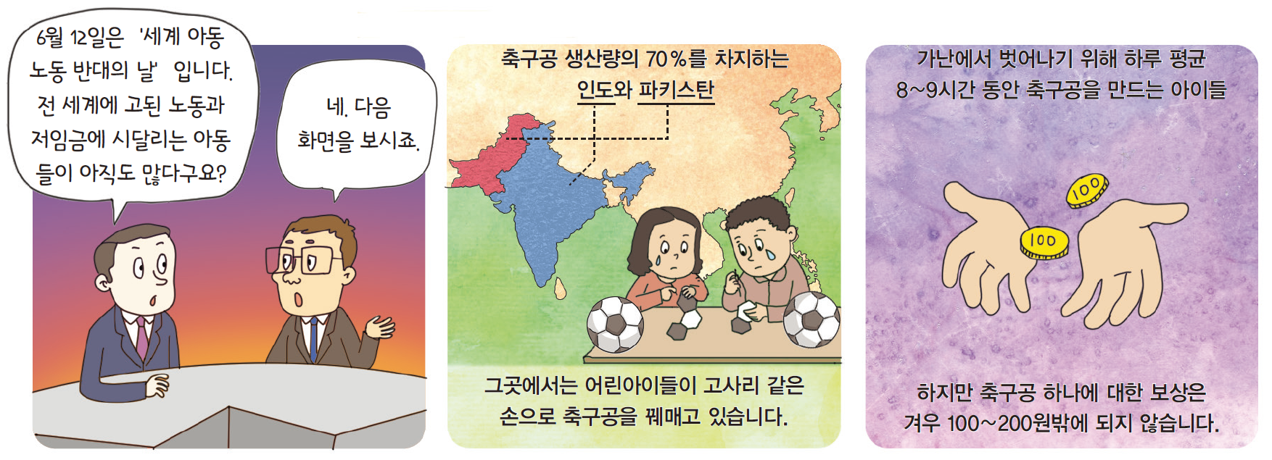
현상을 이해하는 데 필요한 다양한 관점
스스로
탐구하기
교과서 14쪽

Slide 12
현상을 이해하는 데 필요한 다양한 관점
스스로
탐구하기
교과서 14쪽
빈칸에 들어갈 알맞은 관점을 적어 보자.
서현이는 위의 뉴스를 보고 아동 노동 실태에 관심을 갖게 되었다. 그래서 아동 노동에 관해 조사해 보기로 하였다.
사고의 흐름 | 관점 | 사고의 흐름 | 관점
아동 노동은 언제부터 시작되었을까? 아동 노동에 대한 인식은 어떻게 바뀌어 왔을까? 아동 노동의 역사를 살펴보아야겠다. |  | 해당 국가의 경제 상황이 좋지 않은가? 아니면 전쟁으로 사회가 불안정한가? 아이들의 인권을 보호하는 법 · 제도가 없는 것일까?
세계 어느 곳에서 아동 노동이 이루어지고 있을까? 해당 국가의 위치와 자연적, 인문적 특징을 조사해 보아야겠다. |  | 인권 침해 여부의 판단 기준을 무엇일까? 인권의 보장 범위를 국가에서 임의대로 정해도 될까? 아니면 모든 국가가 보장해야 할 보편적인 인권이 존재하는 것일까?
시간적 관점
사회적 관점
공간적 관점
윤리적 관점

Slide 13
01. 인간, 사회, 환경을 바라보는 관점
1-1. 인간, 사회, 환경의 탐구
교과서 15쪽
인간의 삶을 이해하기 위한 관점은 어떤 특징이 있을까?
③ 사회적 관점
의미: 사회 현상에 대한 제도, 정책, 구조의 영향력을 분석하고 예측하는 것
특징: 사회의 구조와 법, 제도가 사회 현상에 미치는 영향을 파악하고 대안을 마련하는 데 도움을 줌

Slide 14
01. 인간, 사회, 환경을 바라보는 관점
1-1. 인간, 사회, 환경의 탐구
교과서 15쪽
인간의 삶을 이해하기 위한 관점은 어떤 특징이 있을까?
④ 윤리적 관점
의미: 문제를 규범적 차원에서 살펴보고 바람직한 사회를 실현하기 위한 방안을 살펴보는 것
특징: 바람직하고 행복한 삶이 무엇인지 성찰하고, 사회 문제의 바람직한 해결책을 모색하는 데 도움을 줌

Slide 15
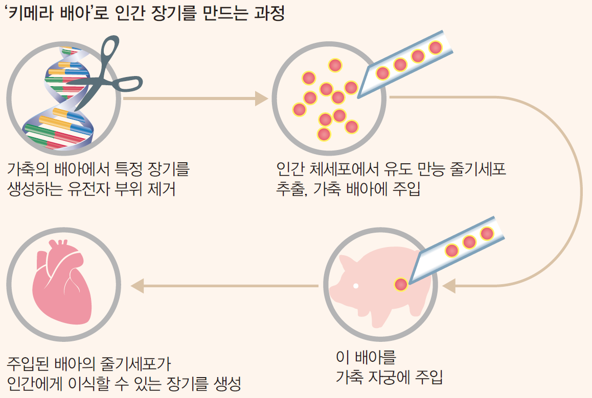
윤리적 관점: 키메라 배아 연구에 대한 가치 판단
신문을 통해
보는 사회
교과서 15쪽
            최근 인간과 동물의 유전 형질을 동시에 가진 ‘✽키메라 배아’를 키워 내 이식용 장기를 만드는 연구가 진행되고 있다. ‘키메라 배아’를 돼지 자궁에서 키워 당뇨병 환자에게 필요한 췌장을 만드는 연구, 파킨슨병을 치료하기 위해 키메라 배아로 도파민 신경 세포를 복제하는 실험 등이 진행되고 있다. 이러한 연구가 성공한다면 질병으로 고통받는 환자들의 삶의 질이 높아질 것이다.

Slide 16

윤리적 관점: 키메라 배아 연구에 대한 가치 판단
신문을 통해
보는 사회
교과서 15쪽
            반면 키메라 배아는 서로 다른 종의 특성을 가진 한 개체로 성장할 수 있기 때문에 인간과 동물의 경계를 흐릿하게 한다는 점에서 생명 윤리 논쟁을 불러일으키고 있다. 이러한 연구를 반대하는 사람들은 인간의 의식이 깃든 생명체를 실험에 사용하고 실험 후 폐기하는 것은 인간 생명의 존엄성을 위협하는 행위라고 주장한다.
            『경향신문』, 2016. 6. 7.
            ✽ 키메라: 그리스 신화에 등장하는 ‘키메라’는 사자, 양, 뱀의 모습을 전부 가지고 있는 괴물이다. 생명 공학에서 ‘키메라’는 서로 다른 종의 유전자를 결합하는 기술을 의미한다.
            ✽ 배아: 정자와 난자가 합쳐진 이후 세포 분열과 분화를 거듭하는 상태로 태아가 되기 전까지를 뜻한다.
키메라 배아 연구가 지속되어야 할지 자신의 입장을 정리하여 발표해 보자.
긍정적 측면: 이러한 시도가 성공해 실용화되면, 장기 이식을 하지 못해 오랫동안 고통받은 사람들이 치료받을 수 있을 것이고, 인간 생명을 연장할 수 있는 가능성이 높아진다.
부정적 측면: 인간과 동물의 경계가 불분명한 생명체가 나타나게 되고, 또 그것을 사용하고 폐기한다면 인간의 존엄과 생명을 경시하는 풍조가 만연해질 것이다

Slide 17
02. 통합적 관점의 이해
1-1. 인간, 사회, 환경의 탐구
교과서 16쪽
학습 목표
1. 통합적 관점이 요청되는 이유를 파악한다.
2. 통합적으로 사고하기 위해서 거쳐야 하는 절차를 이해한다.
핵심 개념
통합적 관점

Slide 18
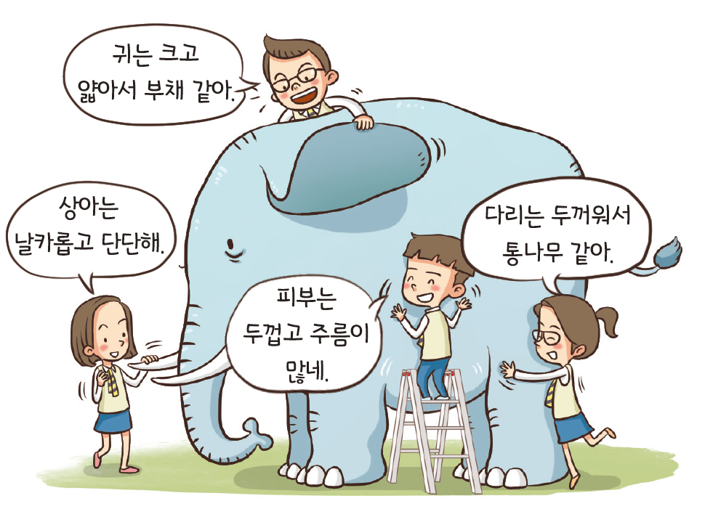
02. 통합적 관점의 이해
1-1. 인간, 사회, 환경의 탐구
교과서 16쪽
코끼리를 제대로 이해하려면 아이들은 어떻게 해야 할까?
개별 학생이 조사한 내용만으로는 코끼리를 제대로 이해하기는 어려우므로, 학생들은 조사한 내용을 서로 공유하거나, 코끼리를 여러 측면에서 충분히 탐구하여 통합적으로 코끼리를 이해해야 한다.

Slide 19
02. 통합적 관점의 이해
1-1. 인간, 사회, 환경의 탐구
교과서 16쪽
인간의 삶을 이해하려면 왜 통합적 관점이 필요할까?
통합적 관점의 필요성
인간, 사회, 환경의 상호 작용 속에서 담긴 복잡하고 다면적인 의미를 파악하기 위해 필요함
인간의 삶과 사회 현상을 바라볼 때 다각적인 해결 방안을 모색할 수 있음
인간과 사회에 대한 통찰력 함양이 가능함

Slide 20
02. 통합적 관점의 이해
1-1. 인간, 사회, 환경의 탐구
교과서 17쪽
통합적으로 사고하려면 어떻게 해야 할까?
통합적 사고 방법
통합적 사고의 필요성: 새로운 지식의 탐구를 바탕으로 다양한 관점을 반영하기 위해서
통합적 사고의 절차: 관점별 탐구 주제의 선정 → 자료 수집과 탐구 → 탐구 내용을 종합하여 현상 파악

Slide 21
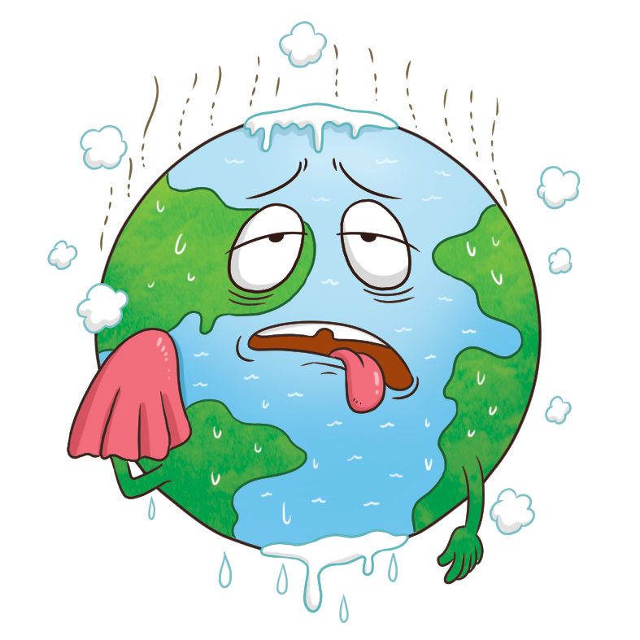
기후 변화를 통합적으로 이해하기
스스로
탐구하기
교과서 17쪽
기후 변화가 심해지고 있다. 지구 온난화의 주범인 이산화 탄소 수준은 산업화 이후 급격히 증가해 1900년대 280 ppm 에서 2000년대 380 ppm 수준으로 늘었다. 같은 기간 지구의 기온은 1 ℃ 정도 상승했다. 한국 환경 정책 · 평가 연구원(KEI)에 따르면 기후 변화의 영향으로 폭염 사망자 수가 늘어나고, 집중 호우의 가능성도 커져 물 부족 현상이 심화될 것으로 전망했다. 산림 ·
생태계, 국토 · 연안 등에 다양한 피해가 발생할 것으로 예상되는 만큼 지구 온난화를 막기 위한 법 · 제도의 보완과 개인적 차원의 노력이 필요한 시점이다.
- 『에너지경제』, 2016. 10. 27.

Slide 22
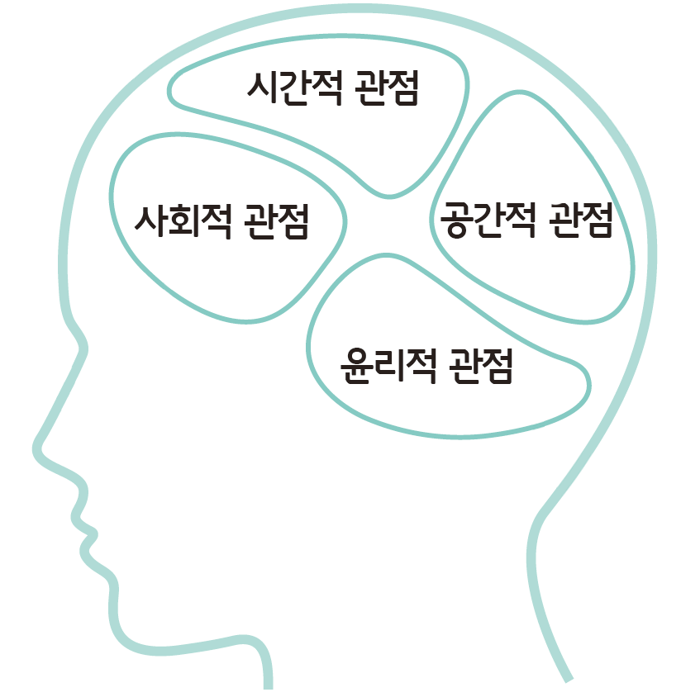
기후 변화를 통합적으로 이해하기
스스로
탐구하기
교과서 17쪽
위와 같은 현상을 이해하기 위해 다양한 관점에서 현상을 파악하려고 한다. 관점별 탐구 주제를 선정해 보자.
기후 변화를 막기 위한 국제적인 대책 회의에는 어떤 것들이 있었고, 각국은 회의 결과로 만들어진 국제 협약을 어떻게 이행하고 있는지 그 경과를 살펴본다.
이상 기후가 나타난 대표적인 지역들을 조사하고 그 원인을 파악해 본다.
산업화가 지구 온난화에 끼친 영향을 살펴보고 이를 막기 위한 제도와 협약에는 무엇이 있는지 조사해 본다.
우리가 지구 온난화를 막기 위해 일상생활에서 지녀야 할 태도는 무엇인지 생각해 본다.

Slide 23
통합
주제 탐구
모둠
기피 시설 입지 선정을 둘러싼 갈등의 대안 찾기
교과서 18쪽
기피 시설 입지 선정을 둘러싼 갈등이 끊임없이 벌어지고 있다. 쓰레기 매립지, 화장장, 방사성 폐기물 처리 시설 등은 꼭 필요한 시설이지만 자신이 거주하는 지역에 들어서는 것은 대부분의 사람들이 원하지 않는다. 이를 둘러싼 갈등이 장기화되면 사회적 비용은 증가하고 우리 사회의 결속력은 약화될 것이다. 어떻게 하면 해결할 수 있을까?

Slide 24

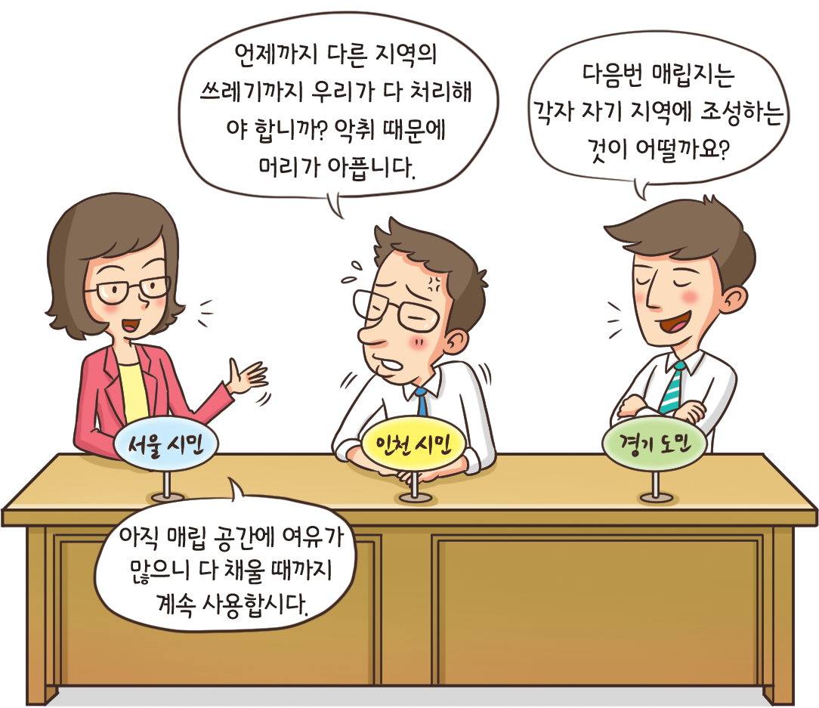
통합
주제 탐구
모둠
기피 시설 입지 선정을 둘러싼 갈등의 대안 찾기
교과서 18쪽

Slide 25
통합
주제 탐구
모둠
기피 시설 입지 선정을 둘러싼 갈등의 대안 찾기
교과서 18쪽
1992년 인천 ◯◯동에 세계 최대 규모(15.4 ㎢)로 조성된 수도권 매립지는 서울, 경기, 인천 등 수도권 3개 시도가 함께 사용하고 있다. 당초 사용 기한은 2016년 12월까지였으나 서울시와 경기도, 환경부는 매립 공간에 여유가 많다는 이유로 사용 기한을 2044년까지 연장해야 한다고 주장하였다. 그러자 인천시는 악취와 분진 등에 따른 지역 민원과 도시 이미지 추락을 이유로 강력하게 반발하였다.
수년간 이어진 갈등 끝에 2025년까지 한시적으로 추가 사용하기로 합의하였지만 2025년에 매립을 중단하기 위해서는 대체 매립지 조성을 서둘러야 한다. 지역 주민들을 설득하기 위해서는 10년 이상 걸리기 때문이다. 그러나 대체 매립지 조성 계획은 여전히 윤곽조차 잡히지 않고 있다. 인천의 시민 단체들은 서울시가 2025년 이후에도 현 매립지를 계속 사용하려고 대체 매립지 선정을 의도적으로 늦추고 있다고 주장하고 있다.
- 『한국경제』, 2016. 8. 16.

Slide 26

통합
주제 탐구
모둠
기피 시설 입지 선정을 둘러싼 갈등의 대안 찾기
교과서 18쪽
쓰레기 매립지를 둘러싼 갈등에 대해 관점별로 탐구해 보자.
활동 길잡이
모집단 구성:: 4명을 한 모둠으로 구성한다.
전문가 집단으로 이동: 모집단은 4개의 전문가 집단에 각 1명씩 모둠원을 파견한다. 관점에 따라 모인 전문가 집단은 각각의 관점에서 현상을 탐구한다.
모집단으로 이동: 전문가 집단에서 조사 · 논의한 내용을 정리하여 모집단으로 이동한다. 모둠원들은 각자 전문가 집단에서 공부한 내용을 모집단의 다른 친구들에게 설명한다.
모집단은 탐구한 내용을 종합하여 현상을 분석하고 해결 방안을 제안한다.
모집단 구성
전문가 집단 활동
모집단 구성
1모둠
2모둠
3모둠
4모둠
시간적 관점
공간적 관점
사회적 관점
윤리적 관점
1모둠
2모둠
3모둠
4모둠
A
B
C
D
A
A
A
A
A
B
C
D
A
B
C
D
B
B
B
B
A
B
C
D
A
B
C
D
C
C
C
C
A
B
C
D
A
B
C
D
D
D
D
D
A
B
C
D

Slide 27
통합
주제 탐구
모둠
기피 시설 입지 선정을 둘러싼 갈등의 대안 찾기
교과서 19쪽
전문가 집단 | 탐구 주제 | 탐구 내용
시간적 관점 | 문제 발생과 진행 과정 조사하기 기피 시설의 입지 문제를 원만하게 해결한 과거 사례 조사하기
공간적 관점 | 쓰레기 매립지 조성에 필요한 입지 조건 파악하기 쓰레기 매립지가 지역의 환경에 미치는 영향 조사하기
사회적 관점 | 쓰레기 매립지의 영향 지역에 거주하는 주민들을 위한 보상 정책, 제도 조사하기 쓰레기 매립지 조성에 필요한 법적 절차 파악하기
윤리적 관점 | 쓰레기 매립지 선정을 둘러싼 가치관의 대립 분석하기 환경을 보호할 수 있는 쓰레기 처리 방법 찾기

Slide 28
통합
주제 탐구
모둠
기피 시설 입지 선정을 둘러싼 갈등의 대안 찾기
교과서 19쪽
전문가 집단 | 탐구 주제 | 탐구 내용
시간적 관점 | 문제 발생과 진행 과정 조사하기 기피 시설의 입지 문제를 원만하게 해결한 과거 사례 조사하기
공간적 관점 | 쓰레기 매립지 조성에 필요한 입지 조건 파악하기 쓰레기 매립지가 지역의 환경에 미치는 영향 조사하기
사회적 관점 | 쓰레기 매립지의 영향 지역에 거주하는 주민들을 위한 보상 정책, 제도 조사하기 쓰레기 매립지 조성에 필요한 법적 절차 파악하기
윤리적 관점 | 쓰레기 매립지 선정을 둘러싼 가치관의 대립 분석하기 환경을 보호할 수 있는 쓰레기 처리 방법 찾기
원래 수도권 매립지는 2016년을 끝으로 사용 종료될 예정이었으나, 1990년대와 2000년대를 거치며 분리수거 및 종량제 시행 등으로 매립되는 쓰레기의 양이 감소하였고, 이로 인해 매립 공간이 남아 매립기한 연장이 추진되었다.
경기도 ○○시의 경우, 쓰레기 소각장을 건설하려 하였을 때, 주민들의 반대에 부딪혔지만, 주민 의견을 수렴하여 쓰레기 소각장에 수영장과 축구장 등의 편의 시설을 만들고, 소각장 굴뚝을 전망대로 활용하면서, 지금은 이 지역 사람들이 많이 찾는 자원 회수 시설로 자리매김하게 되었다.

Slide 29
통합
주제 탐구
모둠
기피 시설 입지 선정을 둘러싼 갈등의 대안 찾기
교과서 19쪽
전문가 집단 | 탐구 주제 | 탐구 내용
시간적 관점 | 문제 발생과 진행 과정 조사하기 기피 시설의 입지 문제를 원만하게 해결한 과거 사례 조사하기
공간적 관점 | 쓰레기 매립지 조성에 필요한 입지 조건 파악하기 쓰레기 매립지가 지역의 환경에 미치는 영향 조사하기
사회적 관점 | 쓰레기 매립지의 영향 지역에 거주하는 주민들을 위한 보상 정책, 제도 조사하기 쓰레기 매립지 조성에 필요한 법적 절차 파악하기
윤리적 관점 | 쓰레기 매립지 선정을 둘러싼 가치관의 대립 분석하기 환경을 보호할 수 있는 쓰레기 처리 방법 찾기
쓰레기를 매립하는 과정에서 악취, 먼지, 침출수 등이 발생할 가능성이 있기 때문에 주거지로부터 다소 떨어져 있는 곳이 적절하며, 대규모의 쓰레기를 매립할 수 있는 평탄한 지형과 쓰레기를 수월하게 운반할 수 있는 교통 시설의 확보도 필요할 것이다.
쓰레기 매립지는 미관을 해칠 뿐 아니라 매립 과정에서 발생하는 먼지, 악취와 쓰레기 분해 과정 및 오염물질 처리장에서 발생하는 휘발성 유기 물질로 인해 어린이들에게 천식, 아토피피부염, 비염 발생 위험을 높인다.

Slide 30
통합
주제 탐구
모둠
기피 시설 입지 선정을 둘러싼 갈등의 대안 찾기
교과서 19쪽
전문가 집단 | 탐구 주제 | 탐구 내용
시간적 관점 | 문제 발생과 진행 과정 조사하기 기피 시설의 입지 문제를 원만하게 해결한 과거 사례 조사하기
공간적 관점 | 쓰레기 매립지 조성에 필요한 입지 조건 파악하기 쓰레기 매립지가 지역의 환경에 미치는 영향 조사하기
사회적 관점 | 쓰레기 매립지의 영향 지역에 거주하는 주민들을 위한 보상 정책, 제도 조사하기 쓰레기 매립지 조성에 필요한 법적 절차 파악하기
윤리적 관점 | 쓰레기 매립지 선정을 둘러싼 가치관의 대립 분석하기 환경을 보호할 수 있는 쓰레기 처리 방법 찾기
해당 지역에 매립지의 소유권 및 관리 권한 부여, 편의 시설 및 교통 시설 확충, 매립 후 토지 활용 계획 마련 등의 보상 정책을 추진할 수 있다.
환경 영향 평가를 실시하여 주변 환경에 악영향을 주는지 확인하고, 주민들의 동의를 바탕으로 계획하고 추진하여야 한다.

Slide 31
통합
주제 탐구
모둠
기피 시설 입지 선정을 둘러싼 갈등의 대안 찾기
교과서 19쪽
전문가 집단 | 탐구 주제 | 탐구 내용
시간적 관점 | 문제 발생과 진행 과정 조사하기 기피 시설의 입지 문제를 원만하게 해결한 과거 사례 조사하기
공간적 관점 | 쓰레기 매립지 조성에 필요한 입지 조건 파악하기 쓰레기 매립지가 지역의 환경에 미치는 영향 조사하기
사회적 관점 | 쓰레기 매립지의 영향 지역에 거주하는 주민들을 위한 보상 정책, 제도 조사하기 쓰레기 매립지 조성에 필요한 법적 절차 파악하기
윤리적 관점 | 쓰레기 매립지 선정을 둘러싼 가치관의 대립 분석하기 환경을 보호할 수 있는 쓰레기 처리 방법 찾기
해당 지자체 간 이익 갈등, 지역 환경의 보호(환경 단체, 주민)와 매립지 운영에 따른 경제적 이익(지자체) 사이의 가치관 대립
분리수거 및 쓰레기 재활용의 생활화, 종량제 시행 등을 들 수 있다.

Slide 32
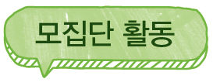
통합
주제 탐구
모둠
기피 시설 입지 선정을 둘러싼 갈등의 대안 찾기
교과서 18쪽
통합적 관점에서 쓰레기 매립지 선정을 둘러싼 갈등의 원인을 분석하고 해결 방안을 제안해 보자.
갈등의 원인 분석
쓰레기 매립지와 같은 혐오시설을 기피하는 이른바 님비(NIMBY) 현상으로 인해 쓰레기 매립지의 위치 선정 및 연장 사용에 대한 갈등이 발생하게 된다. 지역마다 각 입장이 다르며, 서로의 이익을 충족시킬 수 있는 방안에 합의하기 어렵기 때문에 사회적 갈등이 되고 있다. 앞의 사례에서, 서울·인천·경기 3개 지자체는 수도권 매립지를 2025년까지 연장 사용하기로 합의했다. 단, 3개 지자체는 2025년 이전에 자체적인 대체 쓰레기 처리장을 마련하기로 하였다.
해결 방안 제안
쓰레기 처리 및 매립에 대한 장기적이고 투명한 계획을 바탕으로, 해당 지역 주민들에게 정확한 정보를 제공하여 원만한 합의를 도출할 수 있어야 할 것이다. 또한, 쓰레기 매립지가 연장되거나, 새롭게 선정되는 지역에는 쓰레기 매립으로 인한 환경 오염을 방지할 수 있는 대책을 명확하게 제시하고, 교통, 주거 여건, 삶의 질을 향상시킬 수 있는 다양한 지역 발전의 지원 방안을 동시에 제시하여, 불편함과 위험 감수에 대한 적절한 보상을 해야 할 것이다.

